Slide 1
স্বাগতম

Slide 2
পাঠ পরিচিতি
শ্রেনি : নবম
বিষয় : হিসাব বিজ্ঞান (৬ষ্ট অধ্যায়)
তারিখ : 1৪/০7/২০21ইং
সময় : ৪০ মিনিট।

Slide 3
শিক্ষক পরিচিতি
দিবস চন্দ্র সিংহ
সহকারী শিক্ষক
কোটচাঁদপুর সরকারি মডেল পাইলট মাধ্যমিক বিদ্যালয়
কোটচাঁদপুর,ঝিনাইদহ ।

Slide 4
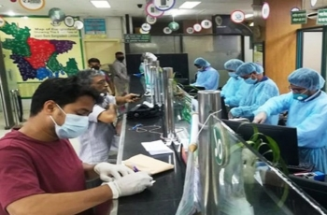
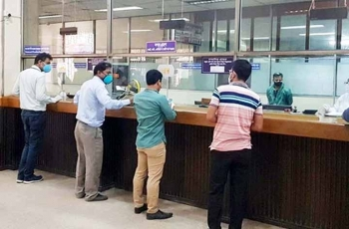
নিচের ছবিগুলি একটু দেখিঃ
লেনদেনের ফলে আর্থিক অবস্থার পরিবর্তন

Slide 5
লেনদেনের ফলে আর্থিক অবস্থার পরিবর্তনের ফলাফলঃ

Slide 6
আজকের আলোচনার বিষয় হবে -
জাবেদা ( Journal )

Slide 7
শিখনফল---
1.প্রাথমিক লিখন হিসেবে জাবেদা কি তা জানতে পারবে ।
2.জাবেদার শ্রেণিবিভাগ করতে পারবে ।
3.ডেবিট ও ক্রেডিট নির্ণয় করতে পারবে ।

Slide 8
ব্যবসায়িক লেনদেন সমূহ সংঘটিত হওয়ার পর তারিখের ক্রম অনুযায়ী ডেবিট ও ক্রেডিট পক্ষ বিশ্লেষণ করে সংক্ষিপ্ত ব্যাখ্যাসহ যে বইয়ে সর্ব প্রথম লিপিবদ্ধ করা হয় তাকে জাবেদা বলা হয় ।

Slide 9
জাবেদার শ্রেণিবিভাগ
জাবেদা
ক্রয় জাবেদা
সংশোধনী জাবেদা
বিশেষ জাবেদা
বিক্রয় জাবেদা
প্রকৃত জাবেদা
সমন্বয় জাবেদা
ক্রয় ফেরত জাবেদা
বিক্রয় জাবেদা
সমাপনী জাবেদা
নগদ প্রাপ্তি জাবেদা
প্রারম্ভিক জাবেদা
নগদ প্রদান জাবেদা

Slide 10
ডেবিট ক্রেডিট নির্ণয়ের পদ্ধতি নিচে দেখানো হলো
সম্পদ
বৃদ্ধি ----ডেবিট
হ্রাস-----ক্রেডিট
দায়
বৃদ্ধি ----ক্রেডিট
হ্রাস-----ডেবিট
মালিকানা স্বত্ব
বৃদ্ধি ----ক্রেডিট
হ্রাস-----ডেবিট
আয়
বৃদ্ধি ----ক্রেডিট
হ্রাস-----ডেবিট
ব্যয়
বৃদ্ধি ----ডেবিট
হ্রাস-----ক্রেডিট

Slide 11
প্রতিটি লেনদেনের কমপক্ষে দুটি পক্ষ থাকে ।
সুবিধা গ্রহনকারী ডেবিট এবং সুবিদা প্রদানকারী ক্রেডিট হবে ।
প্রতিটি লে্নদেনের ডেবিট টাকা ও ক্রেডিট টাকা সমান হবে ।
সুবিদা গ্রহনকারী গ্রহীতা এবং সুবিদা প্রদানকারী দাতা।
ডেবিট পক্ষ ও ক্রেডিট পক্ষের যোগফল সর্বদা সমান হবে।

Slide 12
এবার নিচের জাবেদা গুলি আমরা ব্যাখ্যা সহকারে দেখবো যে কিভাবে ডেবিট ও ক্রেডিট করা হলো ।
সম্পদ সম্পর্কিত
নগদে আসবাবপত্র ক্রয় । | আসবাবপত্র ---------ডেবিট | সম্পদ বৃদ্ধি
 | নগদান হিসাব-------ক্রেডিট | সম্পদ হ্রাস
যন্ত্রপাতি বিক্রয়। | নগদান হিসাব-------ক্রেডিট | সম্পদ বৃদ্ধি
 | যন্ত্রপাতি হিসাব ------ডেবিট | সম্পদ হ্রাস

Slide 13
দায় সম্পর্কিত
ধারে ক্রয় করা হলো | ক্রয় হিসাব –ডেঃ | ব্যয় বৃদ্ধি
 | বিবিধ পাওনাদার –ক্রেঃ | দায় বৃদ্ধি
পাওনাদারকে পরিশোধ করা হলো | বিবিধ পাওনাদার –ডেঃ | দায় হ্রাস
 | নগদান হিসাব -ক্রেঃ | সম্পদ হ্রাস

Slide 14
মালিকানা স্বত্ব
মালিক কর্তৃক নগদে মূলধন আনয়ন | নগদান হিসাব-ডেঃ | সম্পদ বৃদ্ধি
 | মুলধন হিসাব -ক্রেঃ | মালিকানা স্বত্ব বৃদ্ধি
মালিক কর্তৃক নগদ অর্থ উত্তোলন | উত্তোলন হিসাব -ডেঃ | মালিকানা স্বত্ব হ্রাস
 | নগদান হিসাব- ক্রেঃ | সম্পদ হ্রাস

Slide 15
আয় সংক্রান্ত
নগদে কমিশন পাওয়া গেলো | নগদান হিসাব-ডেঃ | সম্পদ বৃদ্ধি
 | প্রাপ্ত কমিশন হিসাব –ক্রেঃ | আয় বৃদ্ধি
বিক্রয় কৃত মাল ফেরৎ আসলো | বিক্রয় ফেরৎ হিঃ-ডেঃ | আয় হ্রাস
 | বিবিধ দেনাদার হিঃ-ক্রেঃ | সম্পদ হ্রাস

Slide 16
ব্যয় সংক্রান্ত
কর্মচারীর বেতন দেওয়া হলো | বেতন হিসাব -ডেঃ | ব্যয় বৃদ্ধি
 | নগদান হিসাব ক্রেঃ | সম্পদ বৃদ্ধি
ক্রয় কৃত মাল ফেরত দেওয়া হলো | বিবিধ পাওনাদার হিঃ-ডেঃ | দায় হ্রাস
 | ক্রয় ফেরত হিসাব -ক্রেঃ | ব্যয় হ্রাস

Slide 17
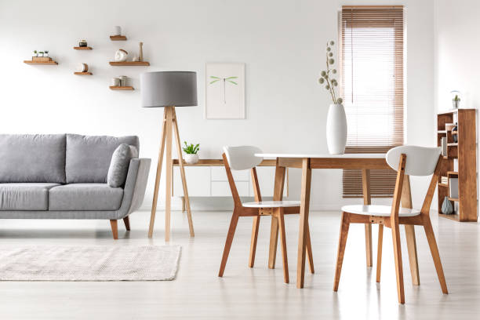
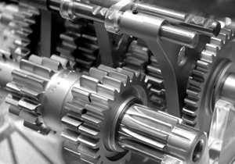
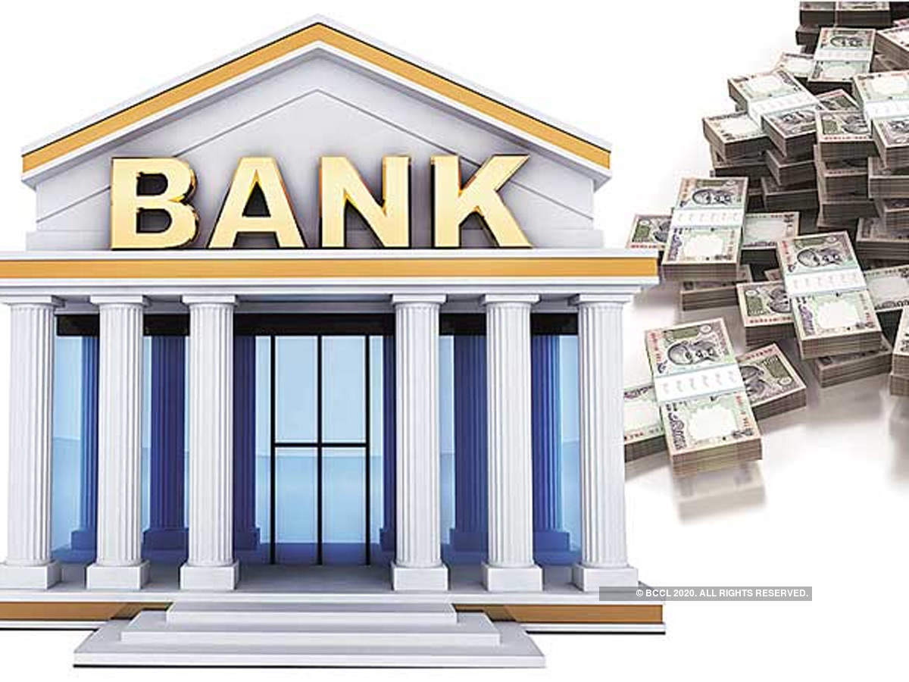
নিচের ছবি গুলো দেখি এবং জাবেদা শিখি
নগদে আসবাবপত্র ক্রয় ।
আসবাবপত্র ---------ডেবিট
নগদান হিসাব-------ক্রেডিট
যন্ত্রপাতি ক্রয়।
যন্ত্রপাতি হিসাব ------ডেবিট
নগদান হিসাব-------ক্রেডিট
ব্যাংকে টাকা জমা দান ।
ব্যাংক হিসাব---------ডেবিট
নগদান হিসাব-------ক্রেডিট

Slide 18
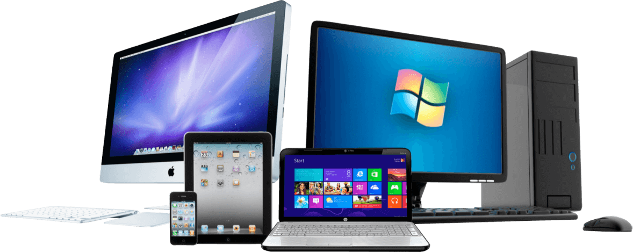
নগদ টাকা ব্যাংকে জমাদান
ব্যাংক হিসাব ---------ডেবিট
নগদান হিসাব------ ক্রেডিট
অফিসের প্রয়োজনে কম্পিউটার ক্রয় ।
অফিস সরঞ্জাম হিসাব-------- ডেবিট
নগদান হিসাব ----------ক্রেডিট
ব্যাংক থেকে নগদ অর্থ উত্তোলন ।
নগদান হিসাব ---------ডেবিট
ব্যাংক হিসাব------ ক্রেডিট

Slide 19
একক কাজ
১। মালিক ১০,০০০ টাকা নিয়ে ব্যবসায় শুরু করেন
২।ব্যাংকে জমা দেওয়া হল ৭,০০০ টাকা
৩।কর্মচারীদের বেতন দেওয়া হলো ১৫,০০০ টাকা
৪।ক্রয় কৃত পণ্য ফেরত দেওয়া হলো ৩,০০০ টাকা

Slide 20
বাড়ির কাজ
জনতা ব্যাংকে হিসাব খোলা হলো।
বাবুলকে চেক প্রদান ।
ব্যবসায়ের জন্য কম্পিউটার ক্রয় ।
নগদে পন্য ক্রয় করা হলো ।

Slide 21
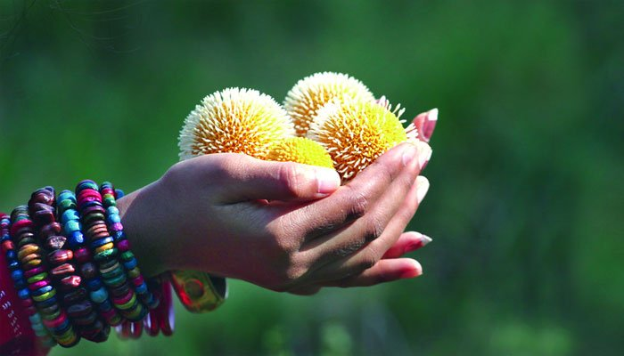
ধন্যবাদ সবাইকে

